Slide 1
劳保防护用品 使用安全培训
博富特咨询
全面
专业
实用

Slide 2
关于博富特
博富特培训已拥有专业且强大的培训师团队-旗下培训师都拥有丰富的国际大公司生产一线及管理岗位工作经验，接受过系统的培训师培训、训练及能力评估，能够开发并讲授从高层管理到基层安全技术、技能培训等一系列课程。
我们致力于为客户提供高品质且实用性强的培训服务，为企业提供有效且针对性强的定制性培训服务，满足不同行业、不同人群的培训需求。
博富特认为：一个好的培训课程起始于一个好的设计,课程设计注重培训目的、培训对象、逻辑关系、各章节具体产出和培训方法应用等关键问题。

Slide 3
防护用品配戴基准
大型冲压设备: 安全帽, 安全鞋, 耳塞(耳包)
SPOT W/D: 安全鞋, 护目镜, 手套, 防尘口罩
叉车: 安全鞋, 耳塞, 安全帽(物体打击)
资材搬运: 安全帽, 安全鞋
机械手: 安全帽, 耳塞, 护目镜,防尘口罩
焊接作业： 护面罩, 耳塞, 防尘口罩
带电作业： 绝缘防护用品

Slide 4
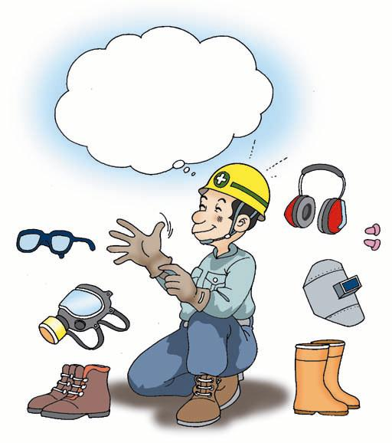
1. 防护用品一般事项
1）. 什么是劳动防护用品？
▶ 以预防事故和职业病为目的，
在作业过程中起着保护劳动者的生命安全和健康的作用的器具或装备。
预防事故和职业病…
防护用品的配戴及其使用方法

Slide 5
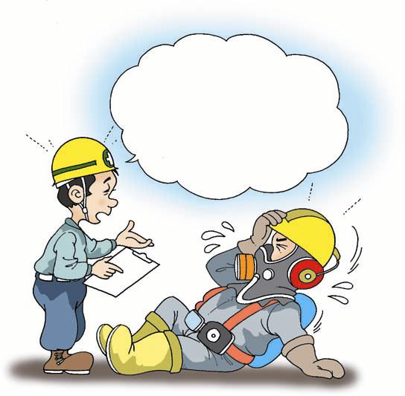
1. 防护用品一般事项
2）. 防护用品应具备基本条件
▶ 便于配戴，不妨碍正常操作
▶ 充分的危险（危害）防护能力
▶ 其组成材料（成分）对作业
人员无不良影响
▶ 容易脱去
▶ 外观、性能良好
穿上之后，工作起来没问题吧！
防护用品的配戴及其使用方法

Slide 6
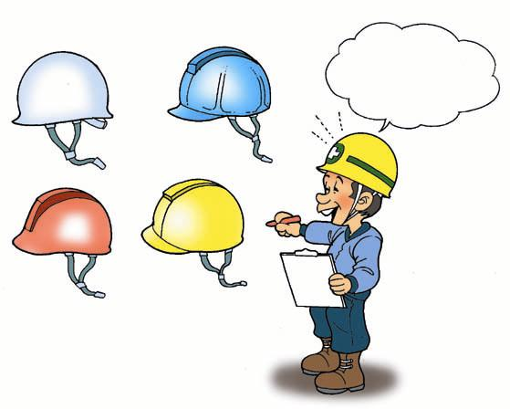
2. 安全帽
1）. 安全帽的种类
安全帽的 种类
A型
AB型
AE型
ABE型
防护用品的配戴及其使用方法

Slide 7
2. 安全帽
1）. 安全帽的种类
种 类 (编 号) | 使用区分 | 帽壳的材质
物体打击防护型(A) | 防护或减轻物体坠落、打击的伤害 | 合成树脂 金属
打击•坠落防护型(AB) | 防护或减轻物体坠落、打击，高处坠落时的的伤害 | 合成树脂
打击•触电防护型(AE) | 防护或减轻物体坠落、打击的伤害，防止头部触电 | 合成树脂
多用型(ABE) | 防护或减轻物体坠落、打击，高处坠落时的伤害，防止头部触电 | 合成树脂
防护用品的配戴及其使用方法

Slide 8
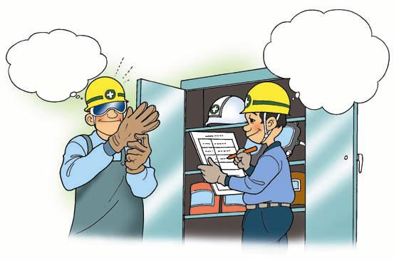
2. 安全帽
2）. 使用及管理方法(1)
▶ 依据作业内容、要求，选用合适的安全帽
▶ 野外作业者应戴白色FRP或 PC树脂材质的安全帽
▶ 产品所含材质（成分）
不对作业者产生不良影响
▶ 重量要适中
▶ 戴安全帽时必须系紧
下颏带
符合作业内容的
重量更轻…
防护用品的配戴及其使用方法

Slide 9
2. 安全帽
2）. 使用及管理方法(2)
▶ 通过调整帽衬的后箍，控制适当的帽衬大小
▶ 不得使用受过冲击或发生变形的安全帽
▶ 禁止在帽壳上钻洞
▶ 帽衬应定期用洗涤剂清洗在60度温水中，周期不小于1个月，
(合成树脂安全帽禁止使用蒸汽或开水洗涤或接触)
▶ 帽壳被油漆、油污等物质污染时，使用有机溶剂清洗（注意：
所使用有机溶剂不应对帽壳强度产生不良影响
防护用品的配戴及其使用方法

Slide 10
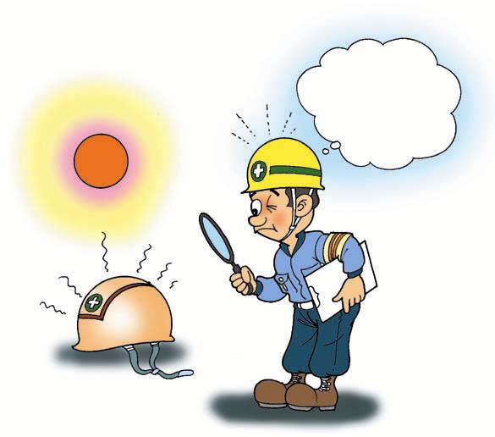
2. 安全帽
2）. 使用及管理方法(3)
▶ 塑料等合成树脂在紫外线等外界作用下，可发生龟裂、强度降低等现象；发现有安全帽弹性
降低、色泽变化、龟裂时
应立即更换
▶ 禁止置于汽车后窗等
环境中保管（防止老化）
紫外线作
用下的老
化现象
防护用品的配戴及其使用方法

Slide 11
4. 安全鞋
1）. 种 类
种类 | 功能 | 等级
皮革安全鞋 | 防止重物掉落、冲击，防止锋利物质刺伤 | 高强度作业用, 普通强度作业用, 低强度作业用
橡胶安全鞋 | 防水、防化学物质伤害
防静电鞋 | 防止人体产生静电
绝缘鞋 | 防止触电
防护用品的配戴及其使用方法

Slide 12
4. 安全鞋
1）. 种类
▶ 作业等级
- 低强度作业用 : 适宜在金属选别，电子产品组装，化学品
作业，机械调试/操作，食品加工等劳动强度较低的行业中
使用。
- 普通强度作业用: 适宜在机械工业，金属加工业，搬运，
建筑业等手持工具直接进行操作的行业及机动车驾驶等一
般劳动强度行业中使用
- 高强度作业用: 适宜在矿山采矿，钢铁行业原料操作，加
工，钢材操作及搬运，建筑施工行业的重物搬运作业等劳
动强度高的行业中使用
防护用品的配戴及其使用方法

Slide 13
4. 安全鞋
2）. 使用及管理方法
▶ 长筒安全鞋应易于穿/脱
▶ 地面湿滑的作业环境应选用摩擦力大的安全鞋
▶ 塑料材质安全鞋较橡胶材质比，其耐高温、耐油脂性能差，
因此，高热环境下应采用橡胶材质的安全鞋
▶ 禁止穿防静电安全鞋接触带电体
▶ 穿安全鞋应系紧鞋带
▶ 选用合脚的
防护用品的配戴及其使用方法

Slide 14
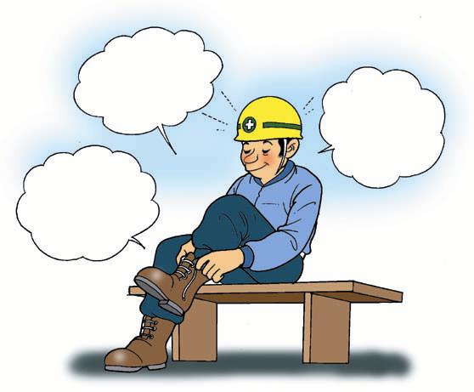
4. 安全鞋
2）. 使用及管理方法
▶ 依据作业内容、要求，选用合适的安全鞋
▶ 选用重量尽可能轻的
▶ 水分蒸发效果好的
▶ 品质和色泽好的
一定要
系紧
合脚的
轻的
防护用品的配戴及其使用方法

Slide 15
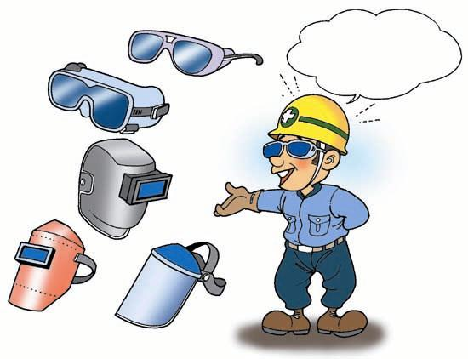
1. 眼、面防护用具(护目镜, 护面罩)
1）. 防护功能及种类
▶ 遮光镜
- 用途 阻拦可见光，紫外
线，红外线等强刺
激性光线，
从而达到保护眼睛
的目的
眼、面
防护用具…
防护用品的配戴及其使用方法

Slide 16
1. 眼、面防护用具(护目镜, 护面罩)
1）.防护功能及种类
▶ 遮光镜
- 使用作业
氩弧焊接,气体焊接，热切割，炼钢炉周边作业等
产生有害光线的环境
- 应具备功能
• 阻拦绝大部分有害紫外光
• 减弱可视光线的强度，使操作者能够观察光源处的作业点
• 阻拦热作业产生的红外线
防护用品的配戴及其使用方法

Slide 17
1. 眼、面防护用具(护目镜, 护面罩)
1）.防护功能及种类
▶ 焊接护面罩
- 用途
• 有效阻拦氩弧焊及气体焊接,切割作业时产生的有害光
线，从而达到保护眼睛的目的
• 防止焊接时面部，颈部等部位的烧伤或烫伤，有效阻拦
焊接时飞溅的炽热残片或焊渣
▶ 一般型护面罩
- 用途
有效阻拦各种飞溅物体及有害液体，从而达到保护面部，
颈部的作用
防护用品的配戴及其使用方法

Slide 18
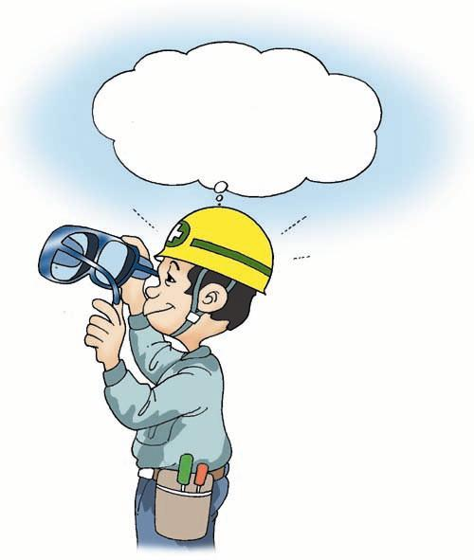
1. 眼、面防护用具(护目镜, 护面罩)
2）. 具备条件及使用适宜作业
▶ 应具备条件(1)
- 护目镜由形状的不同，
其特定的防护功能也不相同
- 重量要轻，视野要宽阔，
并方便配戴
- 护目镜镜框的角度和宽度
最好可灵活调节
应便于配戴…
防护用品的配戴及其使用方法

Slide 19
1. 眼、面防护用具(护目镜, 护面罩)
2）. 具备条件及使用适宜作业
▶ 应具备条件(2)
- 配戴后应牢固，不能因碰撞而轻易松脱
- 内部构造要良好
- 所采用的遮光镜/护面罩应与焊接作业的遮光编号吻合
- 使用者视力不好时，应考虑采用带度数的镜片
- 特殊情况时，应采用综合型护目镜(如， 安全帽和护面罩
双用等)
防护用品的配戴及其使用方法

Slide 20
1. 眼、面防护用具(护目镜, 护面罩)
2）. 具备条件及使用适宜作业
▶ 配戴适用作业
作业种类 | 事故种类
氧、乙炔气体焊接，切割，熔融 | 电火花，有害光线，铁水，飞溅物
化学药品作业 | 有害液体的飞溅、酸腐蚀、有毒烟气
切割作业 | 飞溅物、焊渣
电气焊接 | 电火花、火化、有害光线、焊渣
铸造作业 | 铁水、热、火花、有害光线
粉碎、研磨作业 | 飞溅物
金属的熔融 | 热，火焰、有害光线、电火花、铁水
实验室 | 化学品的飞溅、玻璃碎片
电火花焊接 | 飞溅物，电火花、焊渣
防护用品的配戴及其使用方法

Slide 21
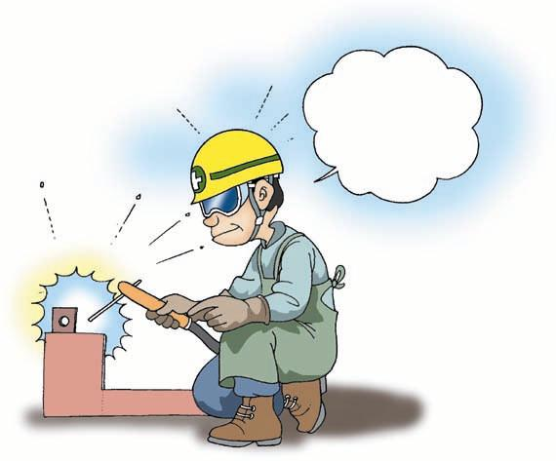
1. 眼、面防护用具(护目镜, 护面罩)
2）. 具备条件及使用适宜 作业
▶ 使用及管理方法
- 依据焊接,切割等作业的遮光编号，
选用合适的遮光镜
- 轻便并“广视”
- 便于配戴，无不适感
具备良好的内部构造
- 在偏光环境中，应配备有
侧面遮光板
- 视力不好的操作者应采用带有度数的镜片
- 使用中应定期检查镜片有无划痕、油污、裂痕等项目
遮光编号与作业内容相对应
防护用品的配戴及其使用方法

Slide 22
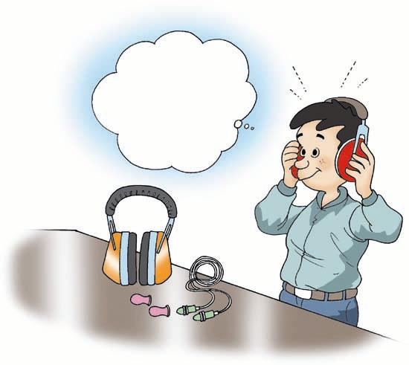
2. 护耳器(耳塞, 耳包)
1）. 使用及管理方法
▶ 应根据分贝强弱，作业内容，个人状态，
选用恰当的护耳器
▶ 使用、保管中防止污染
- 特别是配戴耳塞时，不能
用脏手接触护耳器，并
防止异物的进入
▶ 耳塞应选用不适感、痛感
较低的柔软材料
- 丝质材质优于橡胶
选用适当的护耳器
防护用品的配戴及其使用方法

Slide 23
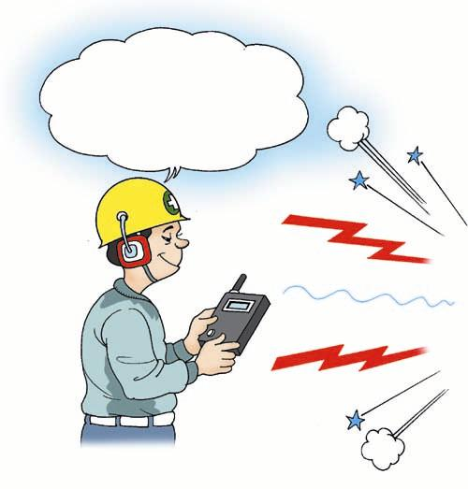
2. 护耳器(耳塞, 耳包)
1）. 使用及管理方法
▶ 工作场所应配备备用耳塞
▶ 根据噪音分贝强弱选用适当
的护耳器
- 85~115dB : 耳塞或耳包
- 110~120dB 以上 : 耳塞和
耳包同时使用
根据分贝强弱选用适当护耳器…
防护用品的配戴及其使用方法

Slide 24
2. 护耳器(耳塞, 耳包)
1）. 使用及管理方法
▶ 相互沟通多的作业环境适合配戴耳塞
相互沟通少的情况则更适合配戴耳包
▶ 耳朵有炎症或对耳塞材料过敏时应采用耳包
▶ EP-1型耳塞具备只阻拦高分贝噪音的功能，因此，适用
于相互沟通较频繁的作业场所
▶ 纤维材质较橡胶材质比，给耳朵造成的痛感少的多
防护用品的配戴及其使用方法

Slide 25
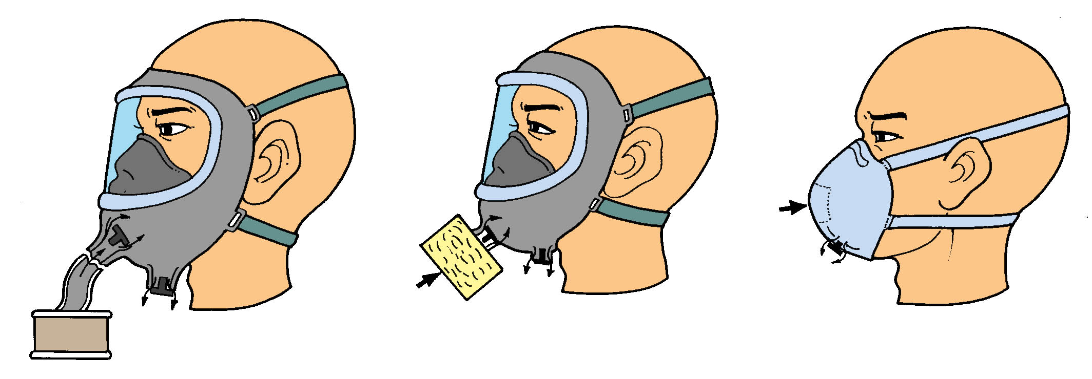
呼吸防护用具
防尘口罩
▶ 种类
隔离式
串联式
贴面过滤式
防护用品的配戴及其使用方法

Slide 26
呼吸防护用具
防尘口罩
▶ 使用方法及管理(1)
- 使用前应检查排气阀，吸气阀的功能是否正常，是否
有漏气等现象
- 贴面部位应封闭良好
- 过滤材料应在干燥环境中使用
- 过滤器应定期清理干净后方可使用
- 出现过敏性湿疹时，应马上清洗患部，并涂抹硼酸液
- 清洗贴面部时使用中性的洗涤剂
- 橡胶部位容易被油污、有机溶剂腐蚀，并在强光下易发生老化，
因此使用、储存时应尽量避免上述环境
防护用品的配戴及其使用方法

Slide 27
呼吸防护用具
防尘口罩
▶ 使用方法及管理(2)
□ 配戴防尘口罩时禁止垫手绢等物品
□ 下列情况，应及时更换防尘口罩的部件或直接废弃
- 过滤盒的背面显示白色或呼吸有异常味道时
- 过滤盒出现受潮，破损，明显变形等情况
- 被判定为吸气阻力显著上升或阻尘效率低下的情况
- 口罩主体、吸气阀、排气阀等发生龟裂或显著变形的
情况
防护用品的配戴及其使用方法

Slide 28
呼吸防护用具
防毒面罩
▶ 使用对象
种类 | 过滤盒颜色 | 过滤有害物质
有机气体专用 | 黑色 | 有机溶剂,有机化合物的气体或蒸汽
卤素气体专用 | 灰色或黑色 | 卤素气体或蒸汽
一氧化碳专用 | 红色 | 一氧化碳气体
氨气专用 | 绿色 | 氨气
二氧化硫气体专用 | 黄褐色 | 二氧化硫气体
SO2，S蒸汽专用 | 白色或黄褐色 | 二氧化硫气体及硫蒸汽
防护用品的配戴及其使用方法

Slide 29
感谢聆听
资源整合，产品服务
↓↓↓
公司官网 | http://www.bofety.com/
如需进一步沟通
↓↓↓
联系我们 | 15250014332 / 0512-68637852
扫码关注我们
获取第一手安全资讯
微信公众号
抖音

